Slide 1
7^{ο} ΜΑΘΗΜΑ ΠΩΣ ΟΙ ΛΕΞΕΙΣ ΓΙΝΟΝΤΑΙ ΕΙΚΟΝΕΣ; (Η ΜΕΤΑΦΟΡΑ ΤΗΣ ΛΟΓΟΤΕΧΝΙΑΣ ΣΕ ΕΙΚΟΝΟΓΡΑΦΗΜΕΝΕΣ ΑΦΗΓΗΣΕΙΣ ΜΕΡΟΣ 2 – ΑΠΟ ΤΙΣ ΠΡΟΣΑΡΜΟΓΕΣ, ΔΙΑΣΚΕΥΕΣ ΚΑΙ ΔΙΑΣΗΜΕΙΩΤΙΚΕΣ ΜΕΤΑΦΡΑΣΕΙΣ ΣΤΙΣ ΠΑΡΩΔΙΕΣ)
ΔΙ-ΕΙΚΟΝΙΚΟΤΗΤΑ ΣΤΗΝ ΕΙΚΟΝΟΓΡΑΦΗΜΕΝΗ ΑΦΗΓΗΣΗ
ΤΜΗΜΑ ΘΕΩΡΙΑΣ ΚΑΙ ΙΣΤΟΡΙΑΣ ΤΗΣ ΤΕΧΝΗΣ - ΑΣΚΤ
ΓΙΑΝΝΗΣ ΚΟΥΚΟΥΛΑΣ

Slide 2
Robert Sikoryak,
Masterpiece,
2009

Slide 3
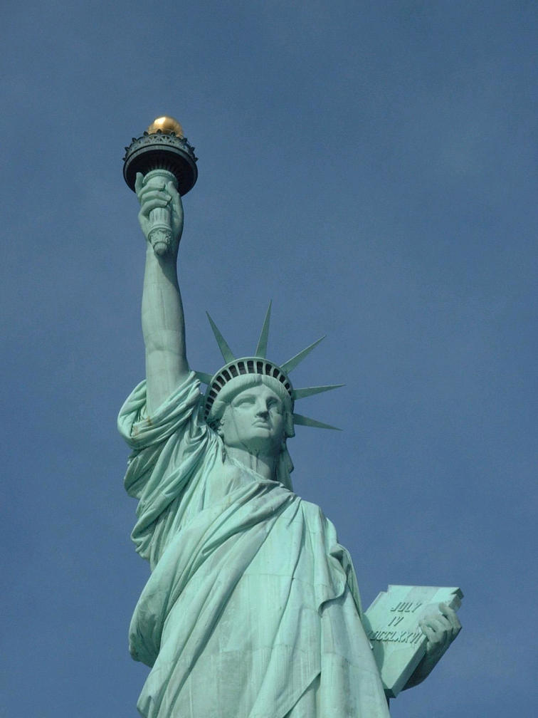
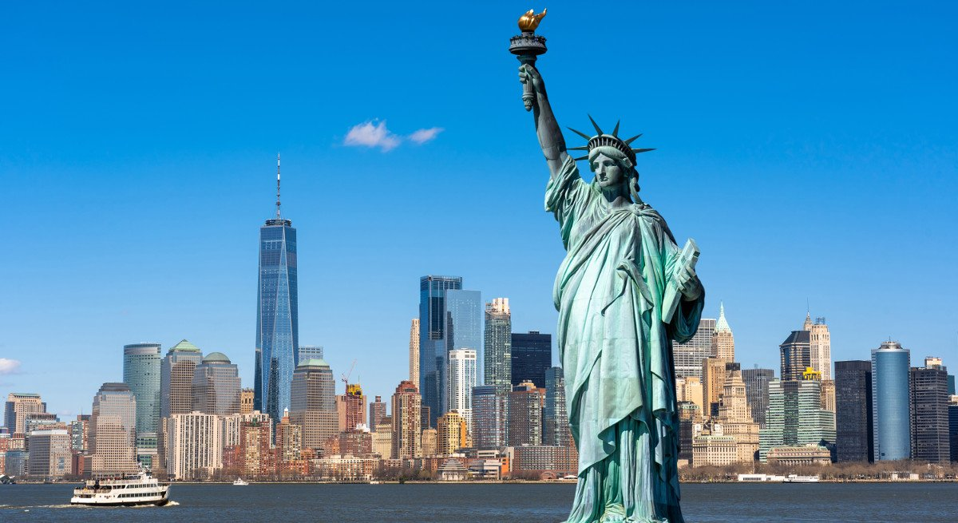

Slide 39
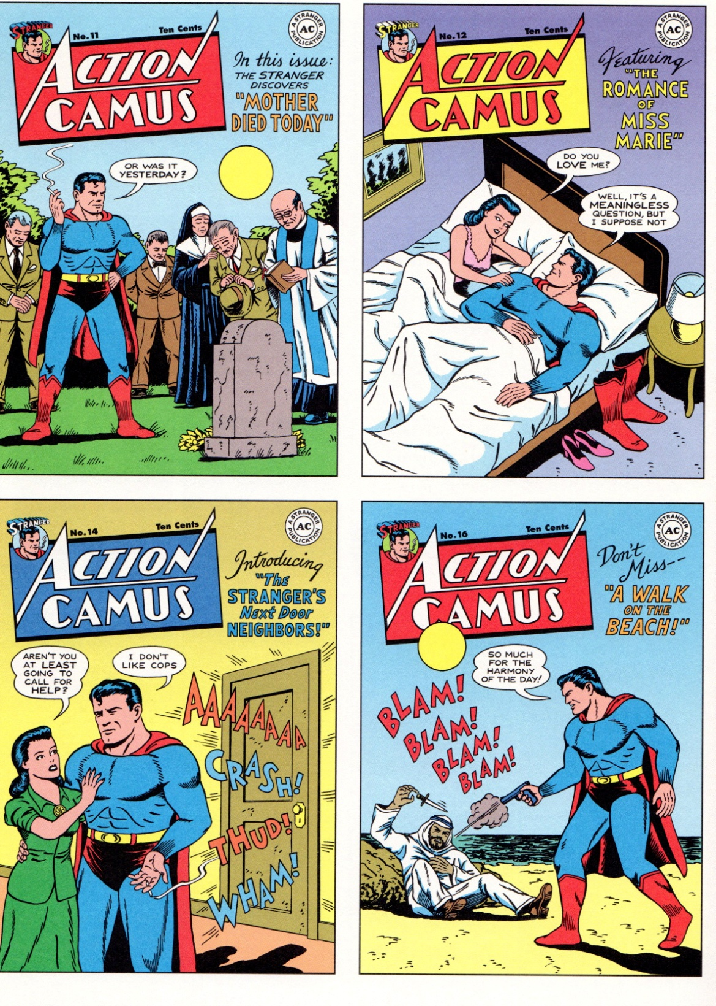

Slide 44
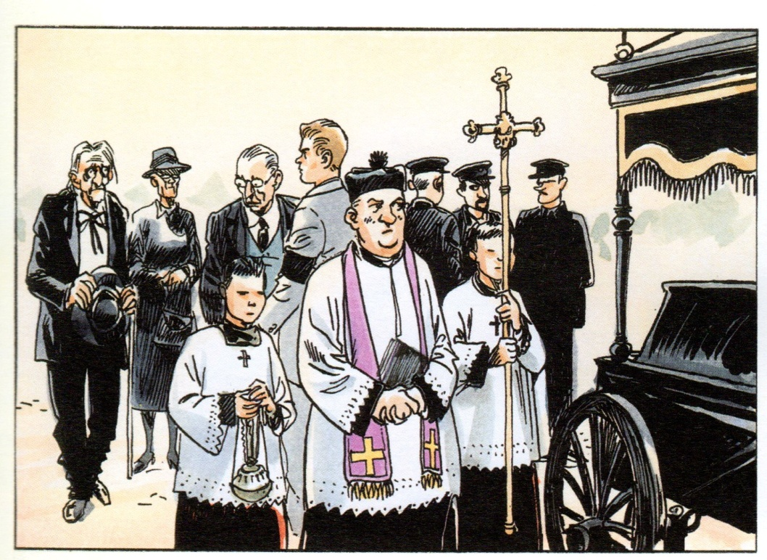

Slide 56
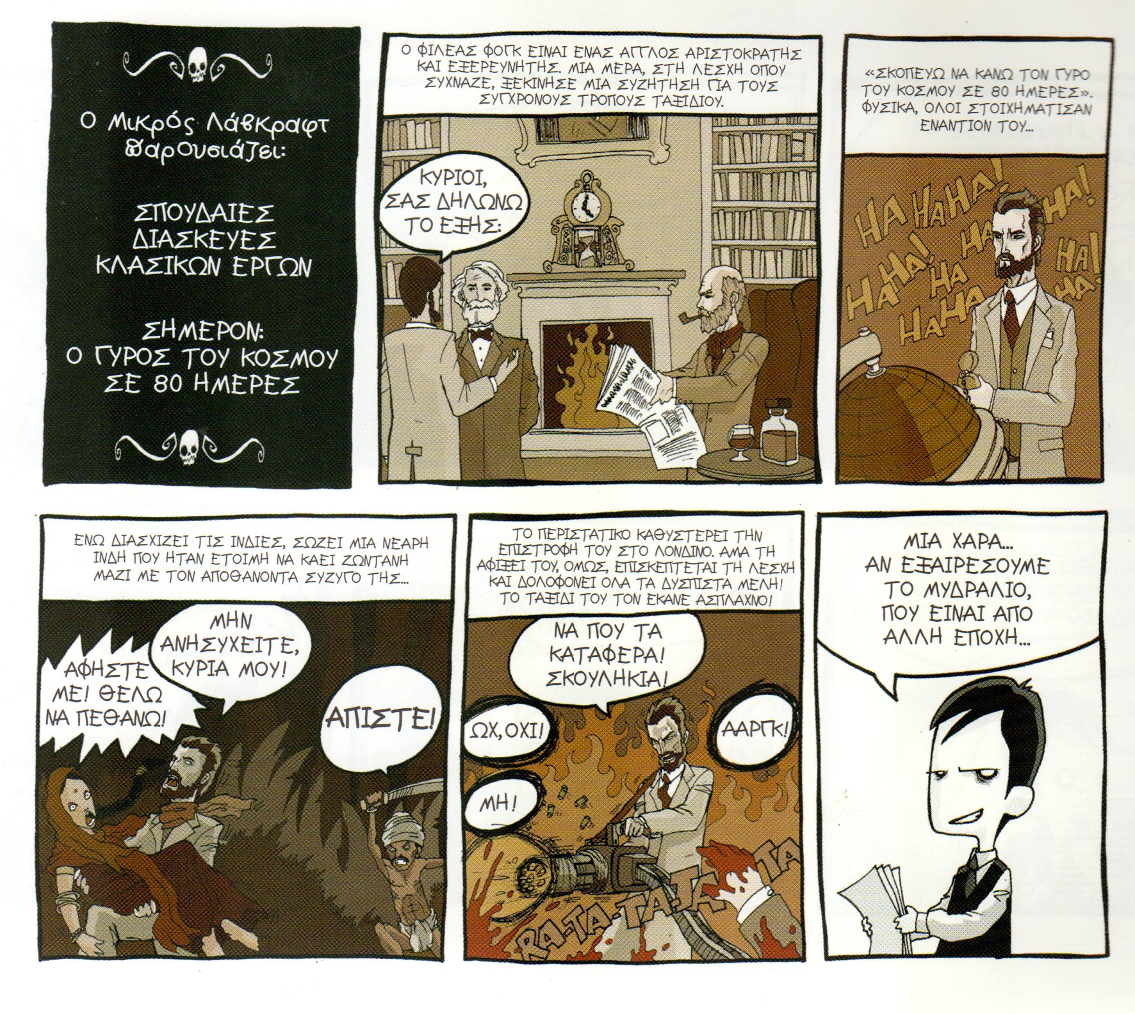

Slide 61
